Slide 1
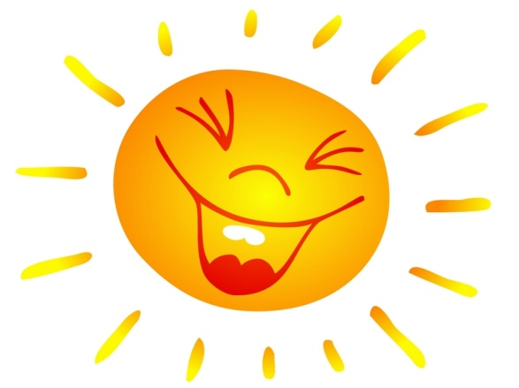
SVJETSKI DAN SUNCA
3. SVIBNJA

Slide 2
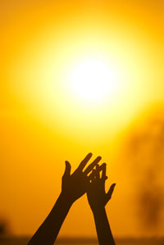
Sunce je svakidašnje i uobičajeno, pa ga često nesvjesno zaboravljamo. Ali unatoč tom čestom nesvjesnom zaboravljanju, ono nam baš svakoga dana, bez ljutnje i vjerno, pruža svoju svjetlost i toplinu!

Slide 3
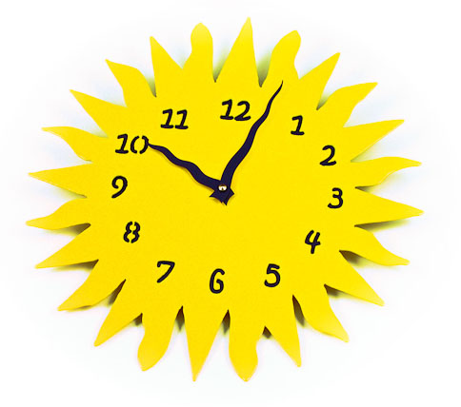
Svjetski dan Sunca obilježava se 3.svibnja. Tom prigodom su učenici 4.razreda Osnovne škole „Jabukovac" posjetili Dječji istraživalački centar „Petrinjčica" u Prnjavoru Čuntićkom, te su uz pomoć svoje učiteljice Ive Komlinović u znak zahvale Suncu izradili sunčani sat.

Slide 4
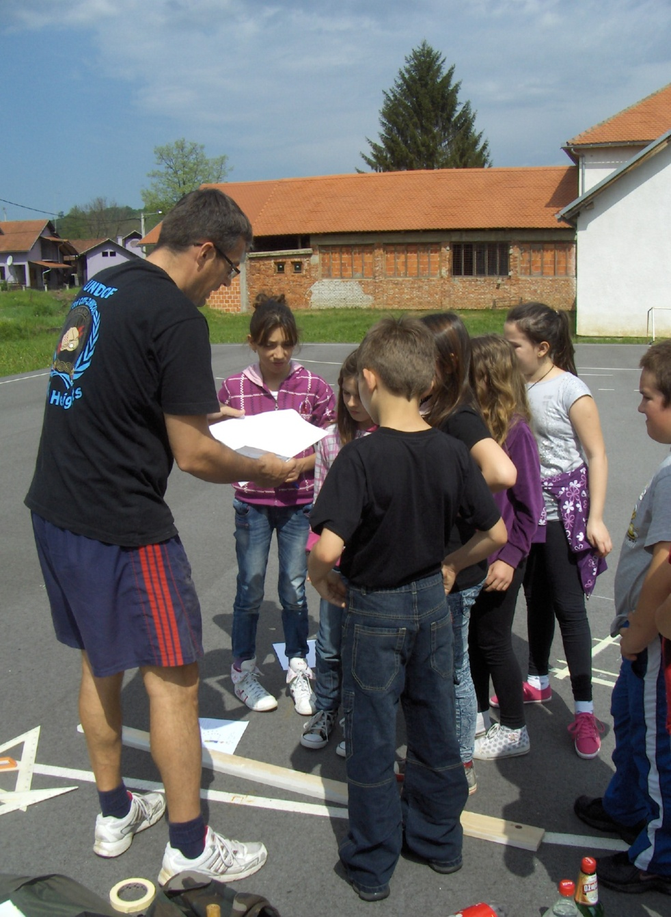
Što nam je sve potrebno za izradu sunčanog sata:
Plan s točno izračunatim vremenom za vašu lokaciju (geografska dužina/širina) za svaki dan u godini.

Slide 5
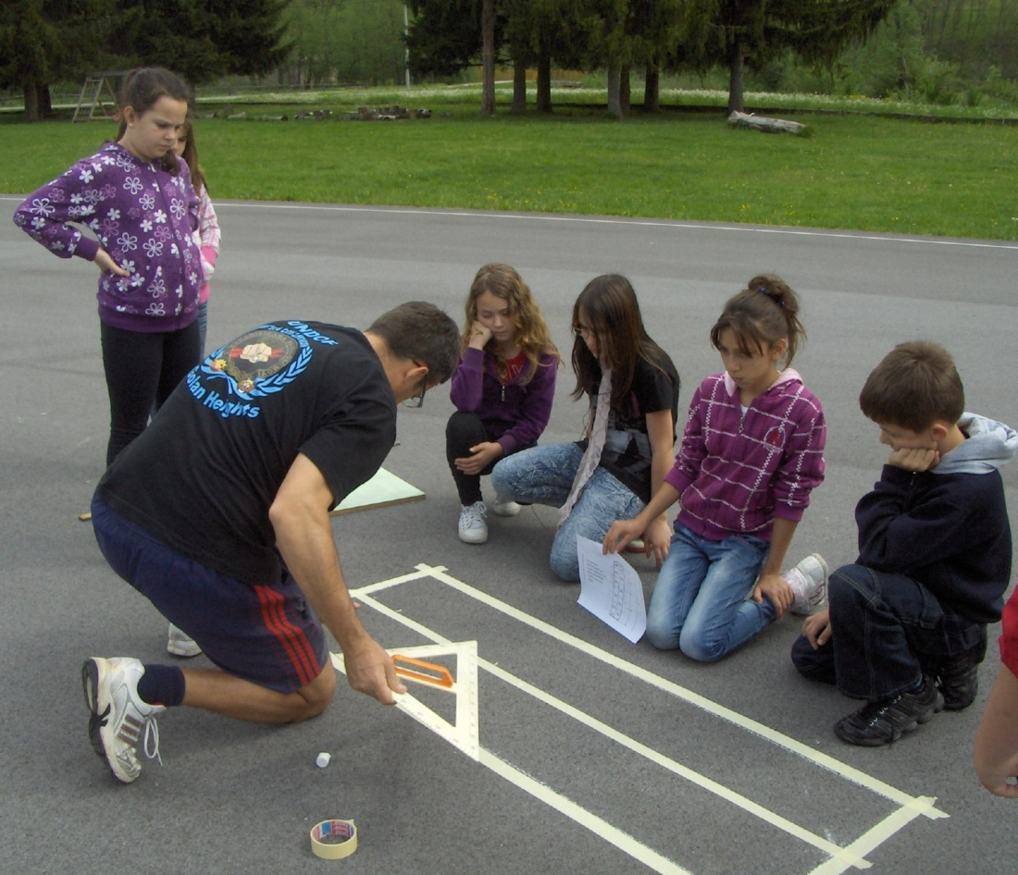
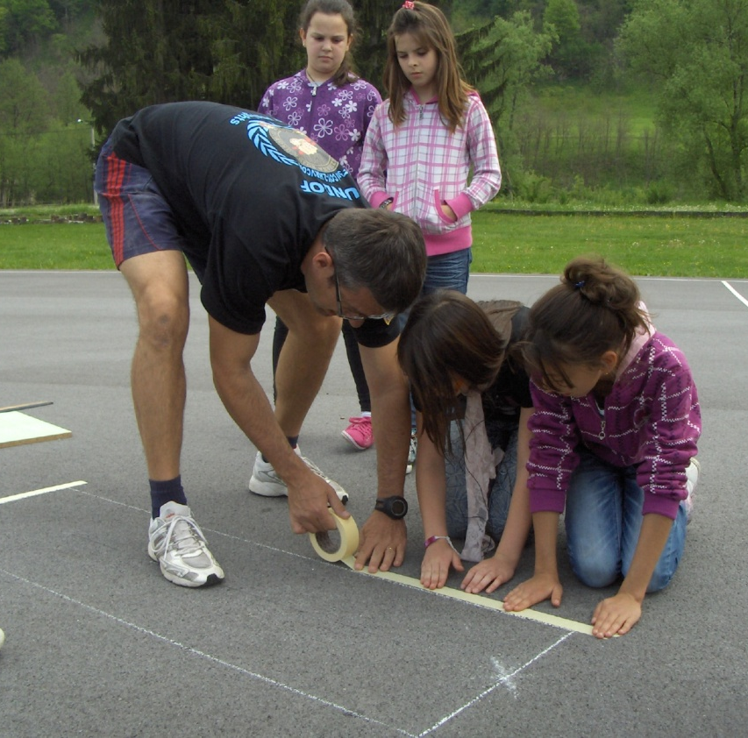
Označiti mjesta markera na bilo koji način (npr. ljepljivom vrpcom kao što smo mi)

Slide 6
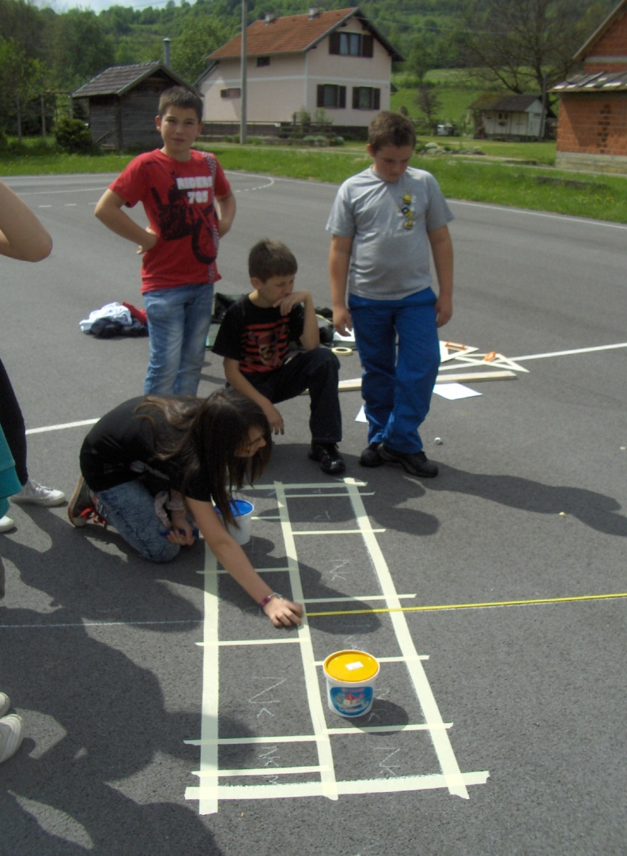
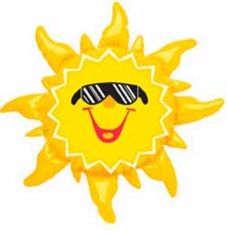
Nakon određivanja pravca sjever-jug, u presjecištu s pravcem istok-zapad, nalazi se mjerna točka, od koje se dalje mjeri prema mjerama koje dobijete u sklopu nacrta, precizno izračunato za vašu geografsku poziciju.

Slide 7
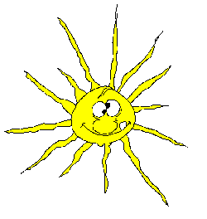
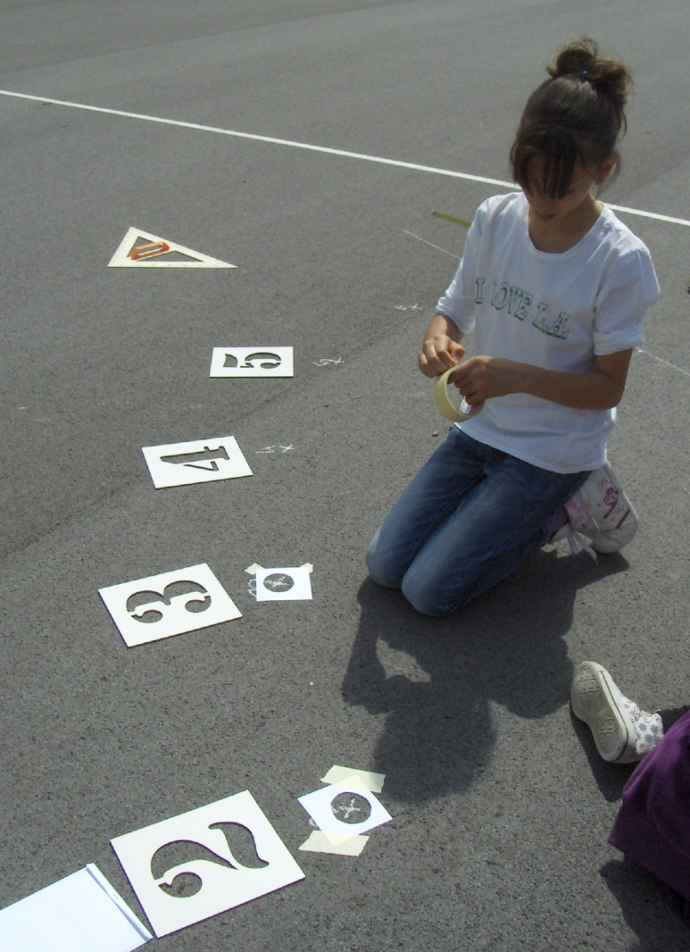
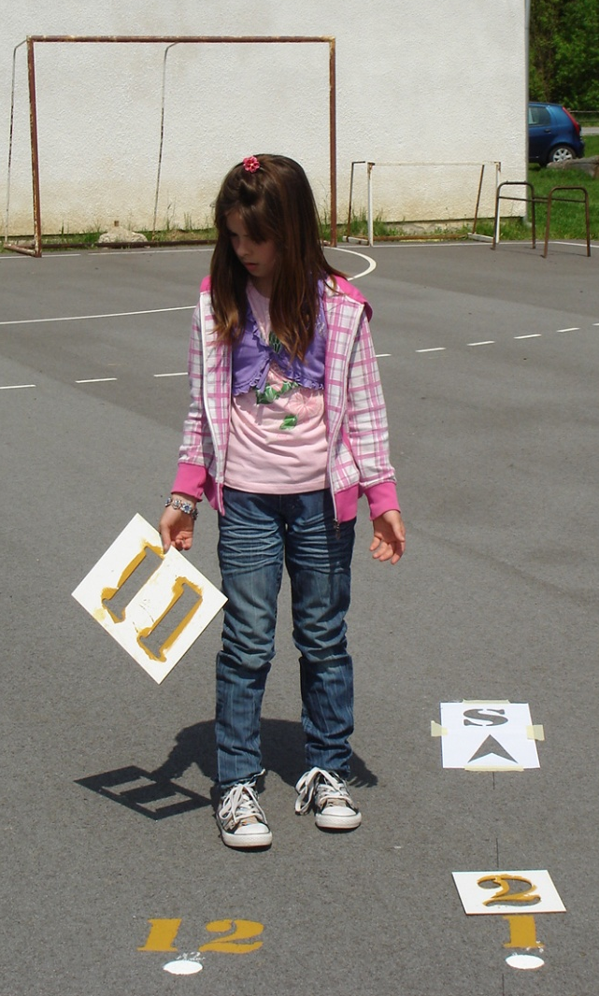
Za markere sata, oko centra oznake, "opisali" smo kružnicu te u tom obliku označili "ležište" za brojke

Slide 8
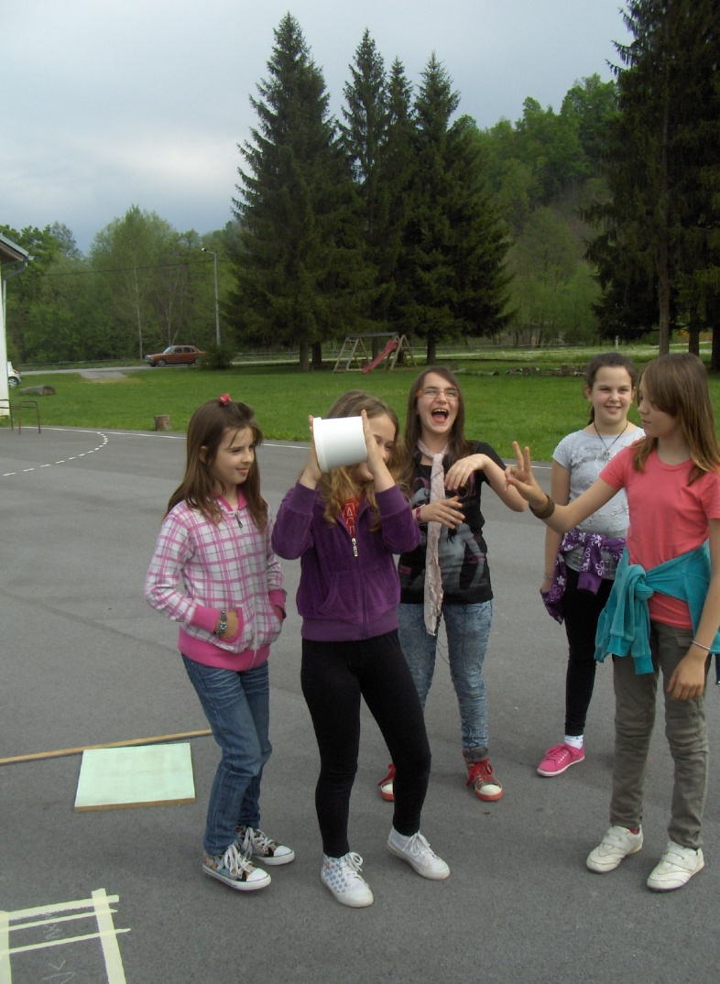
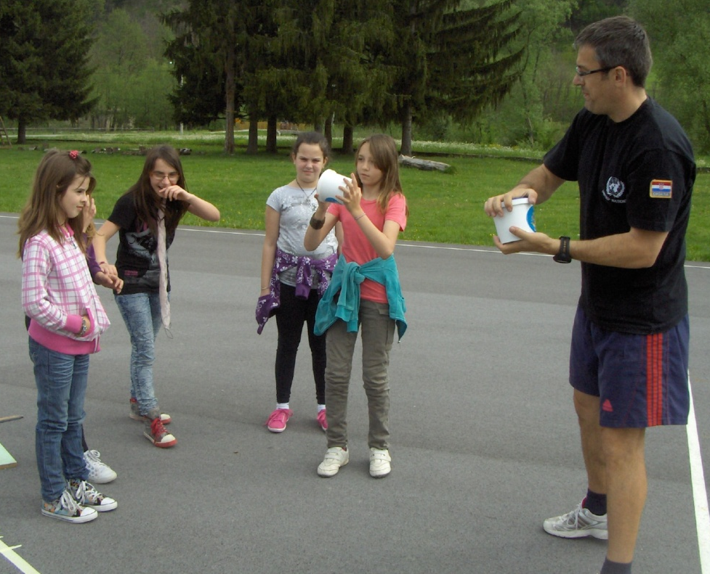
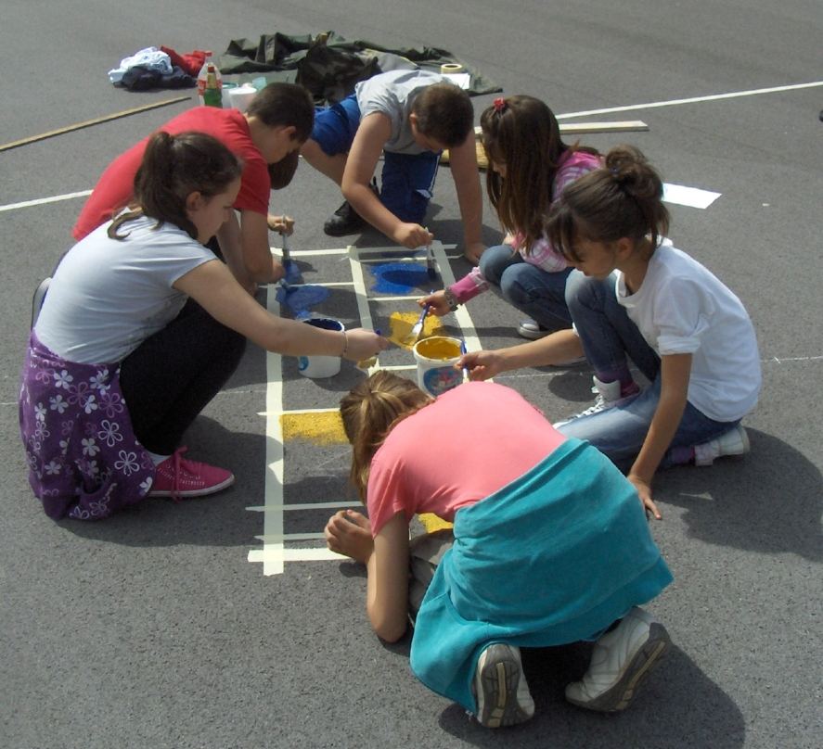
Zatim smo promućkali boju i krenuli s bojenjem...

Slide 9
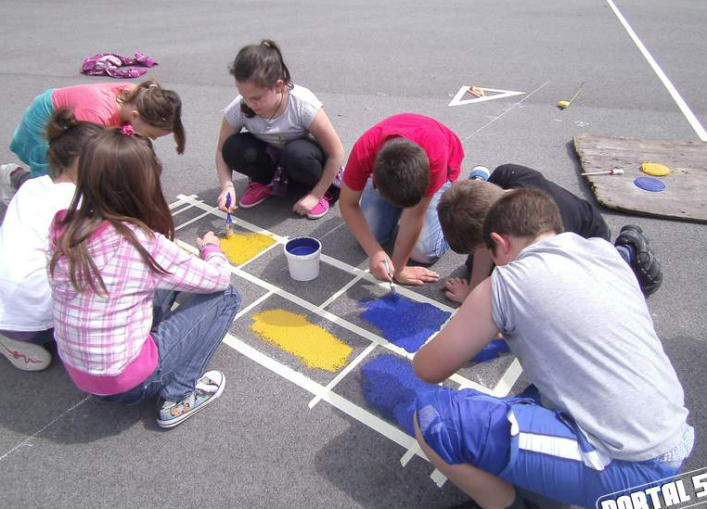
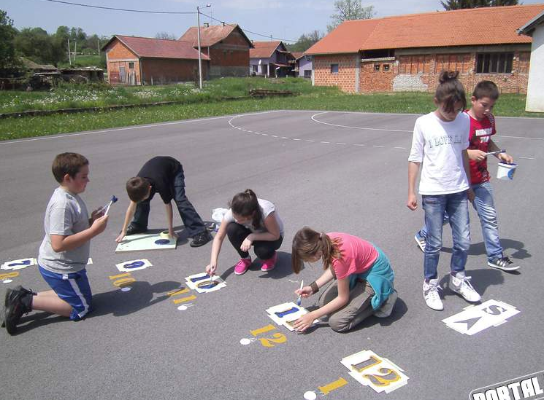
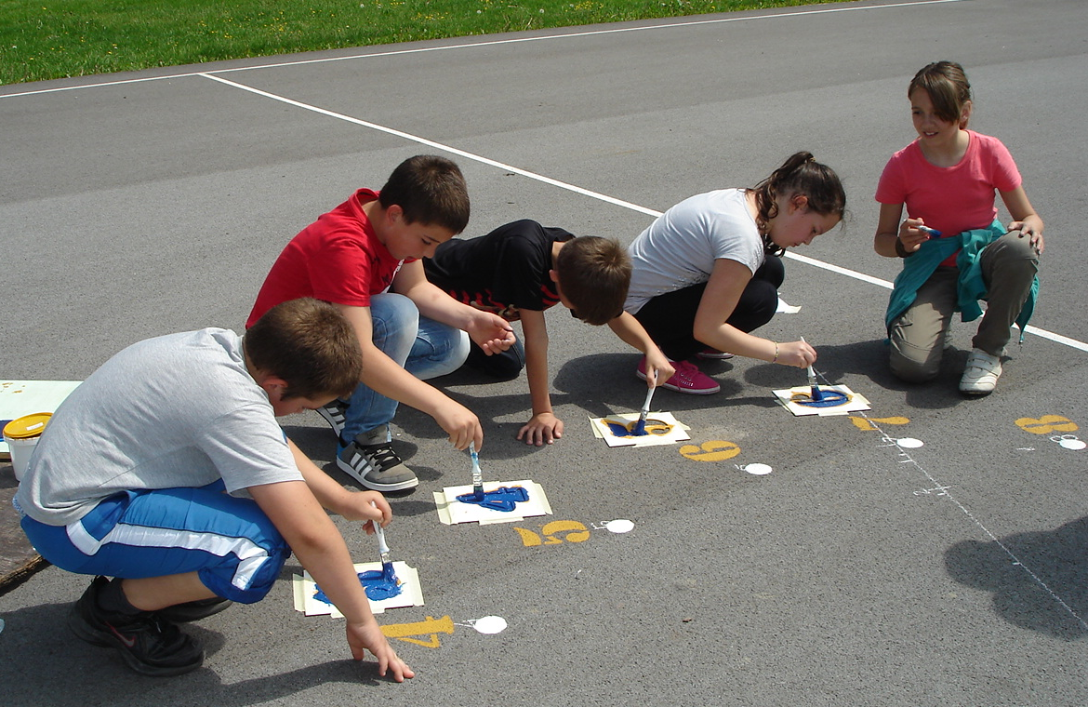
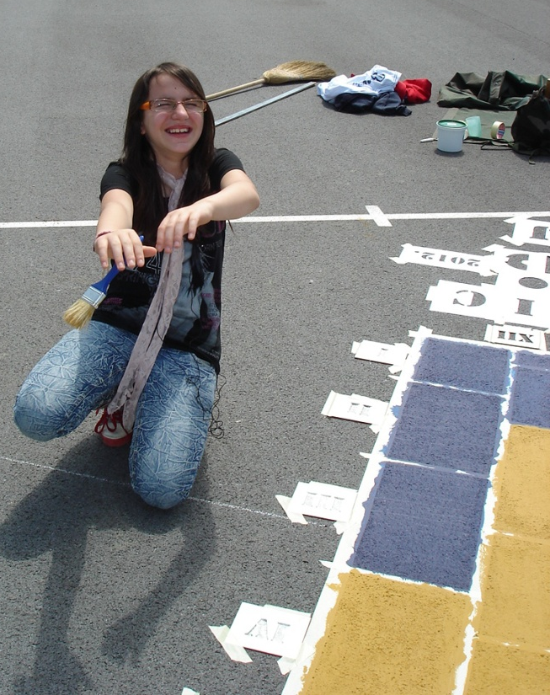

Slide 10
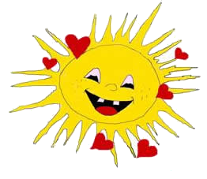
Zatim smo označili maskotu DIC-a, popularnog Dicka koji ove godine slavi 10 godina.

Slide 11
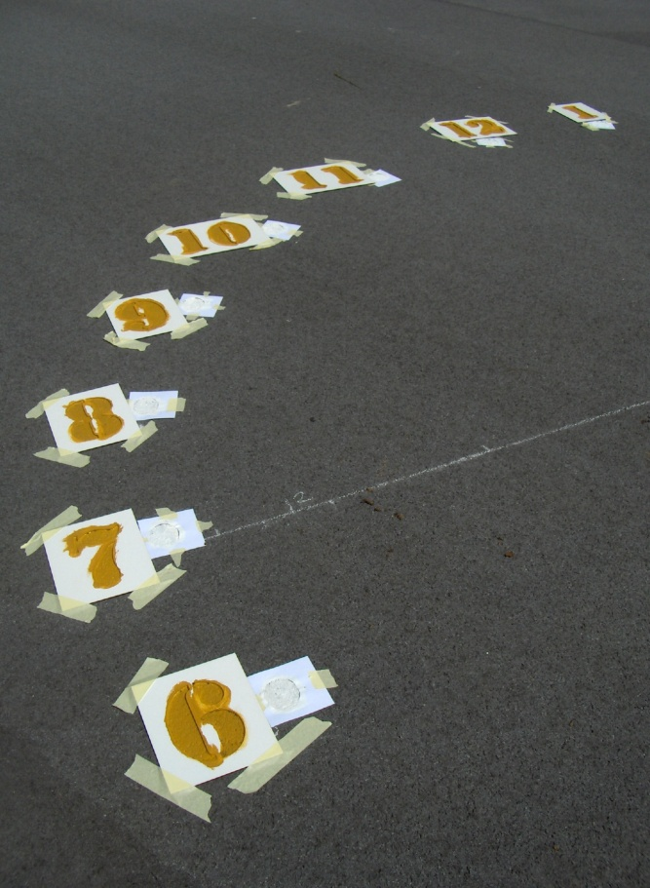
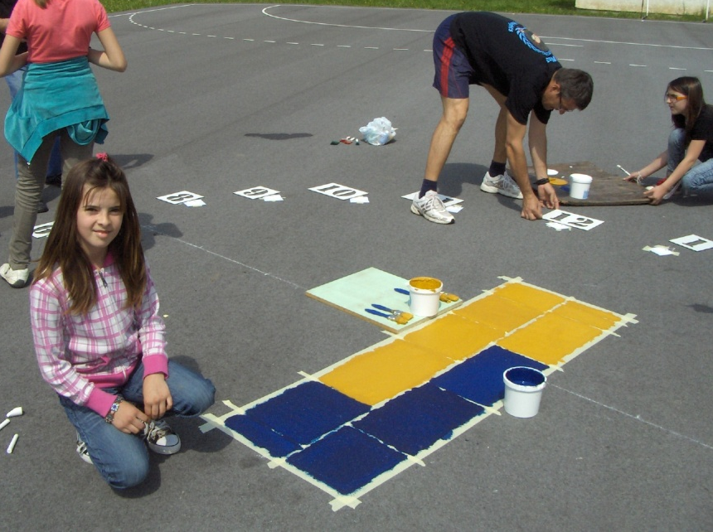
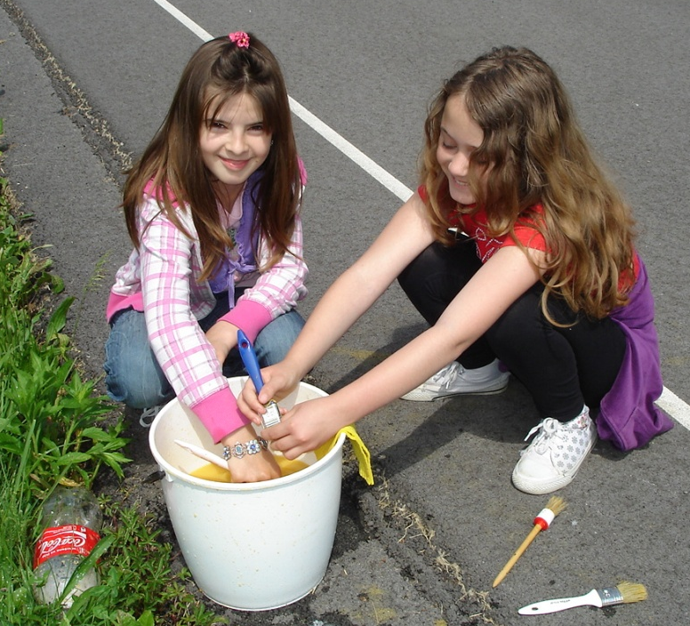
Radovi su se bližili kraju, još je samo trebalo oprati kistove i pripremiti prostor za završnu fotografiju...

Slide 12
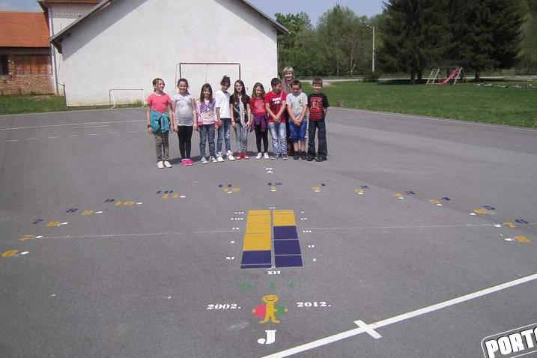
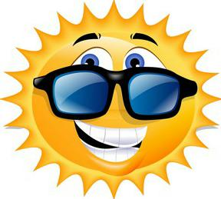
Sunčani sat je završen, zajednička fotografija govori sve ☺

